Slide 1
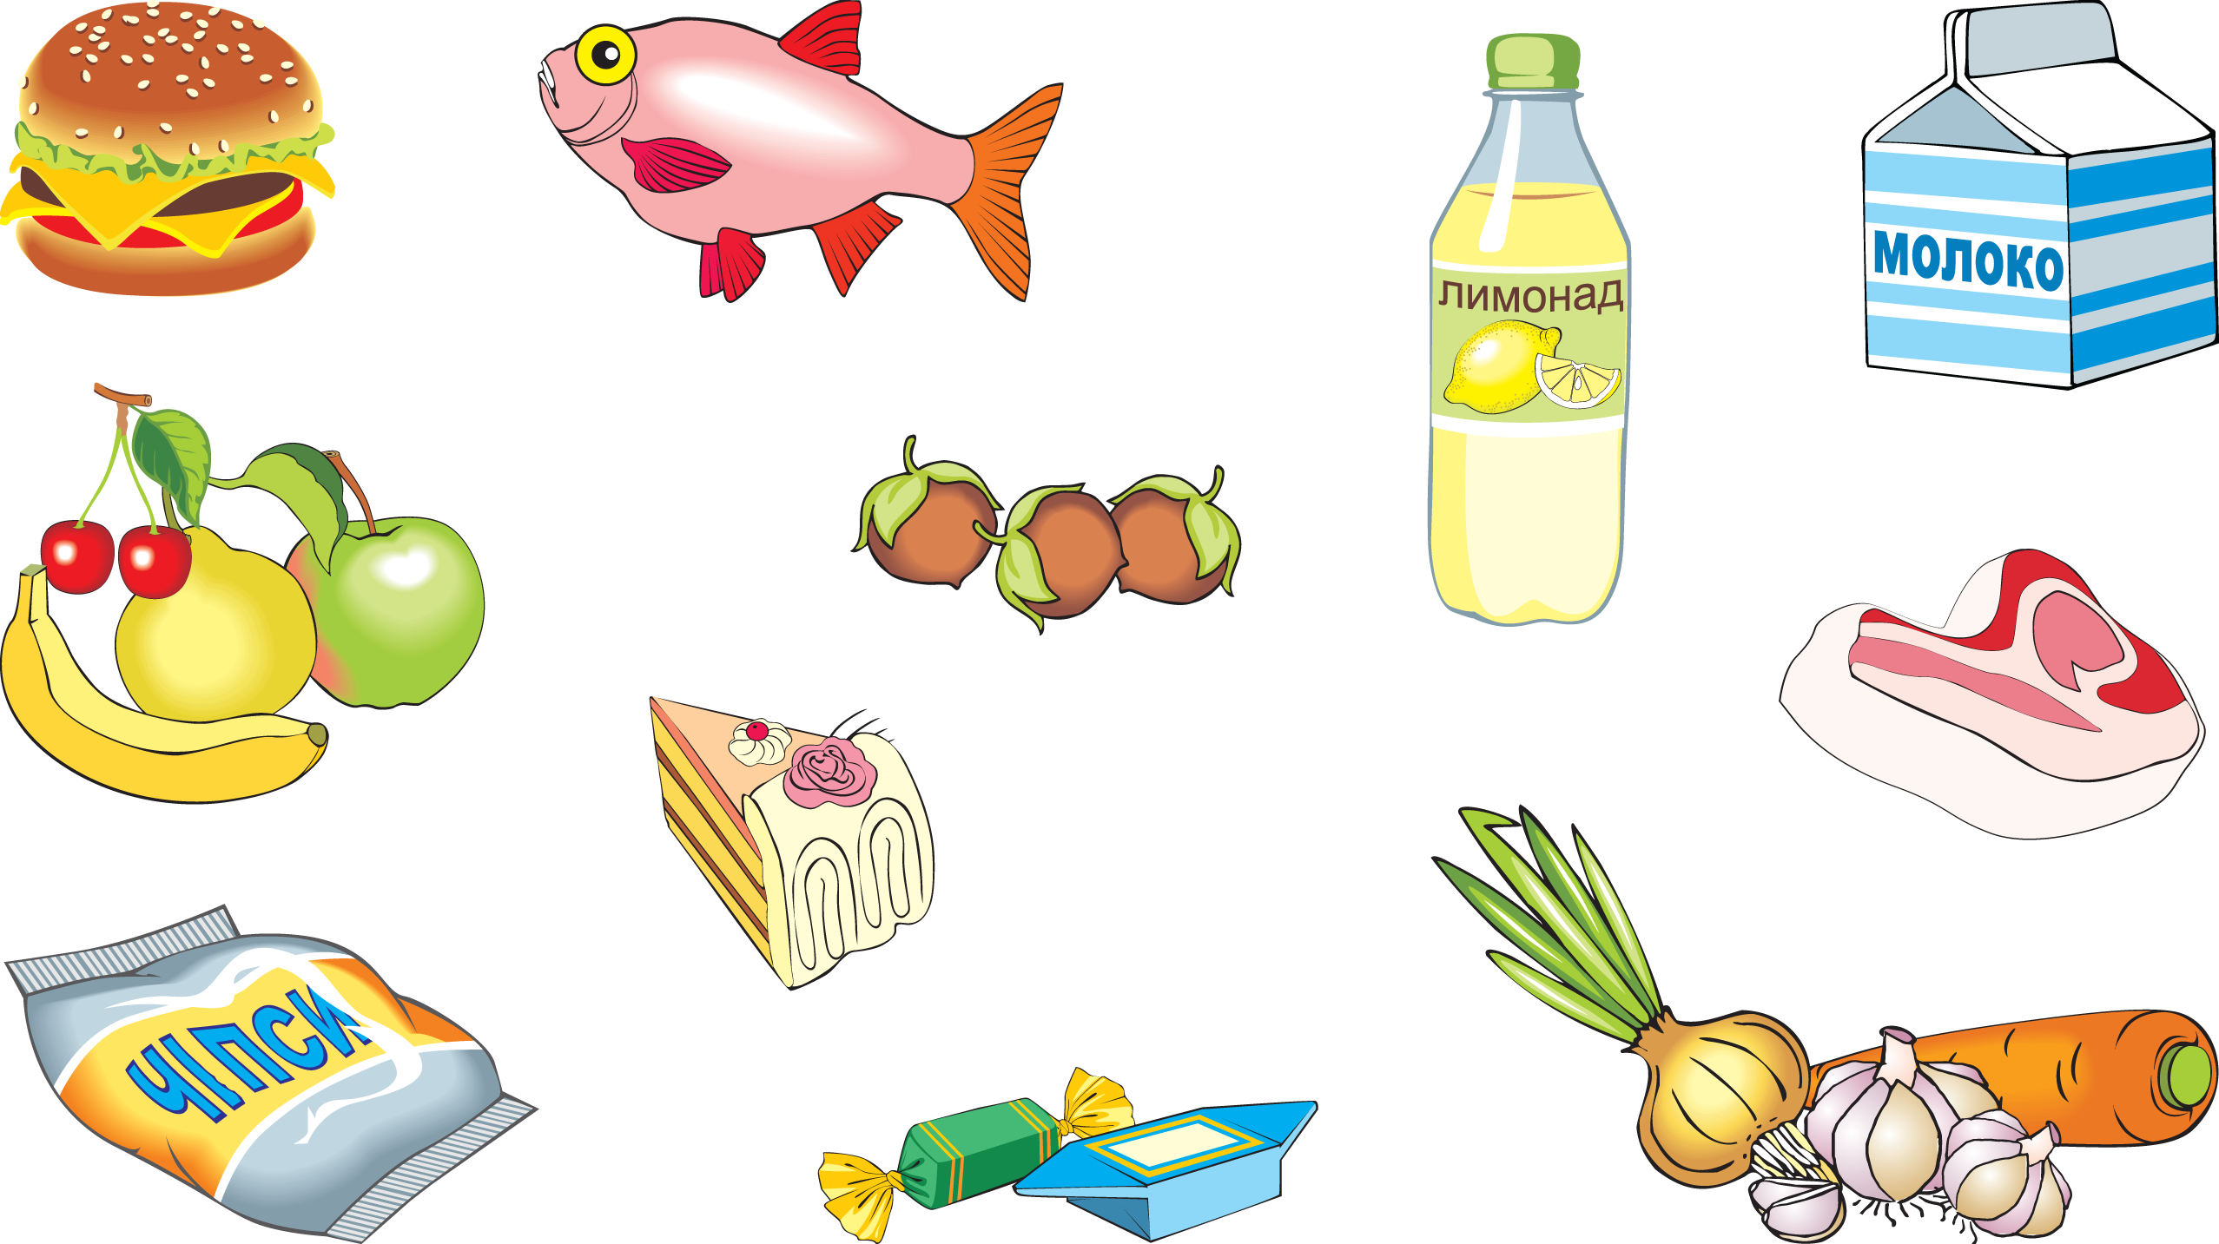
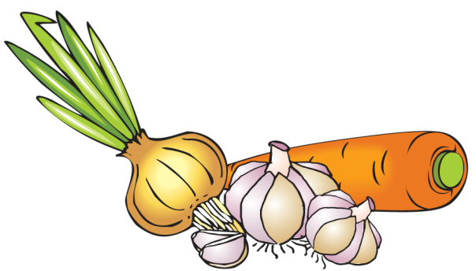
Оберіть продукти, які корисні для здоров’я, та назвіть їх. Які продукти залишилися? Чим вони небезпечні?

Slide 2
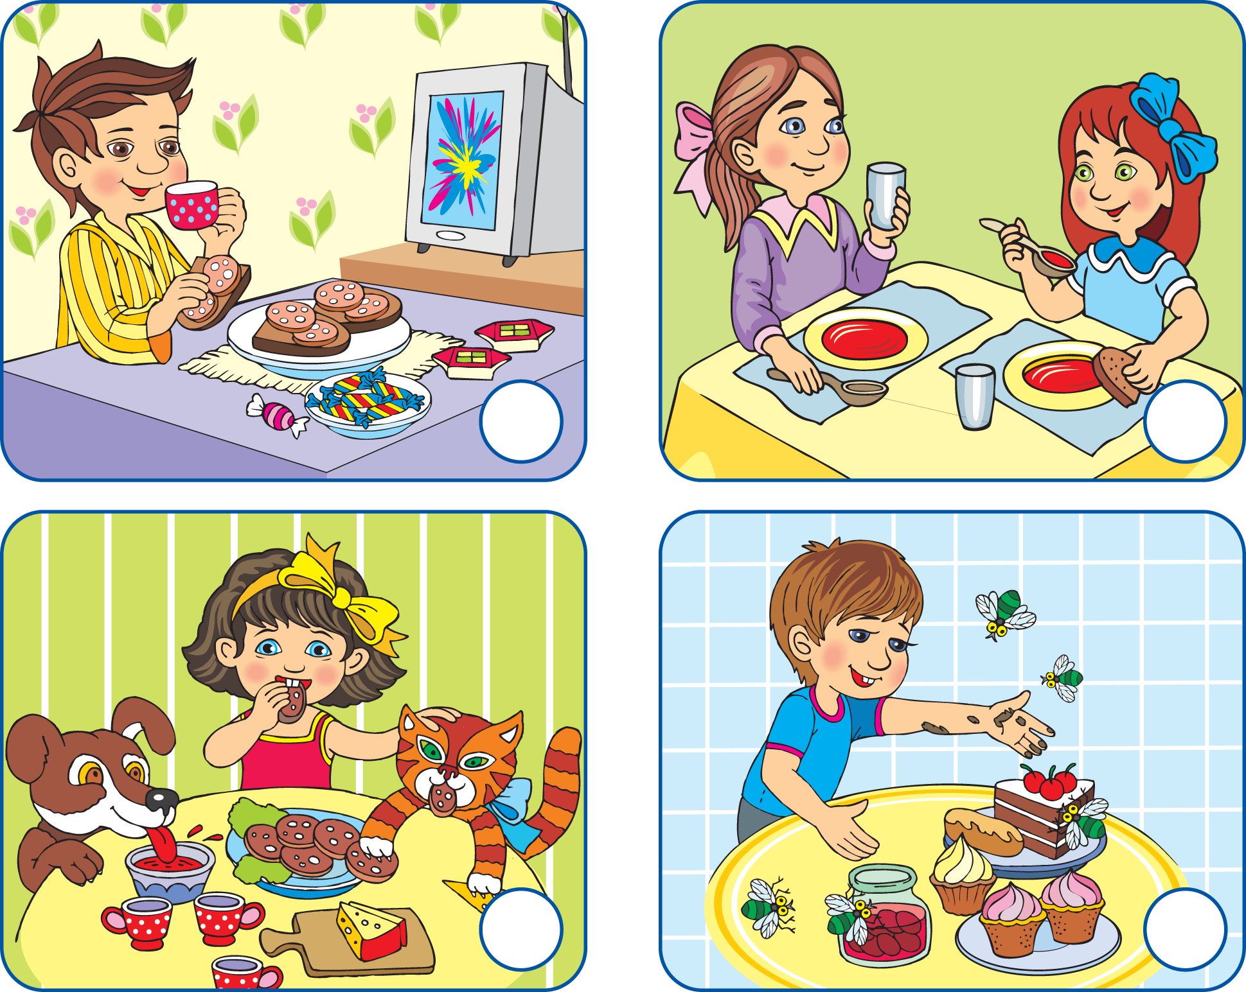

-
+
-
-
Позначте знаком «+» малюнки із зображенням дітей, які дотримують правил прийому їжі, а знаком «–» — які не дотримують. Поясніть свій вибір. Чим небезпечні ситуації, коли не дотримуються правил прийому їжі?

Slide 3



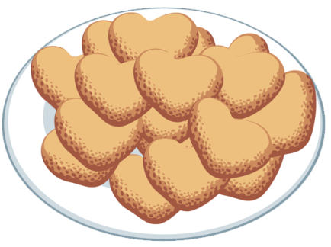

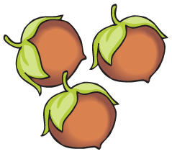



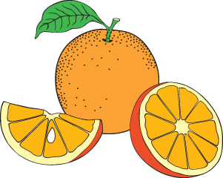
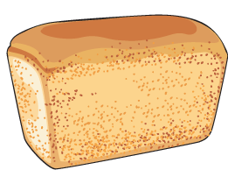
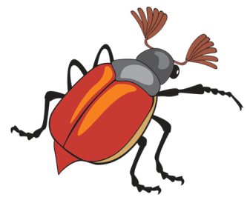

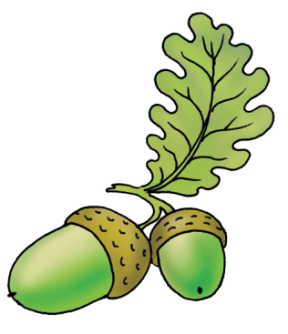


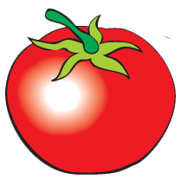
Оберіть картинки, на яких зображено те, що не можна їсти (неїстівне). Які продукти залишилися? Чим вони корисні?

Slide 4
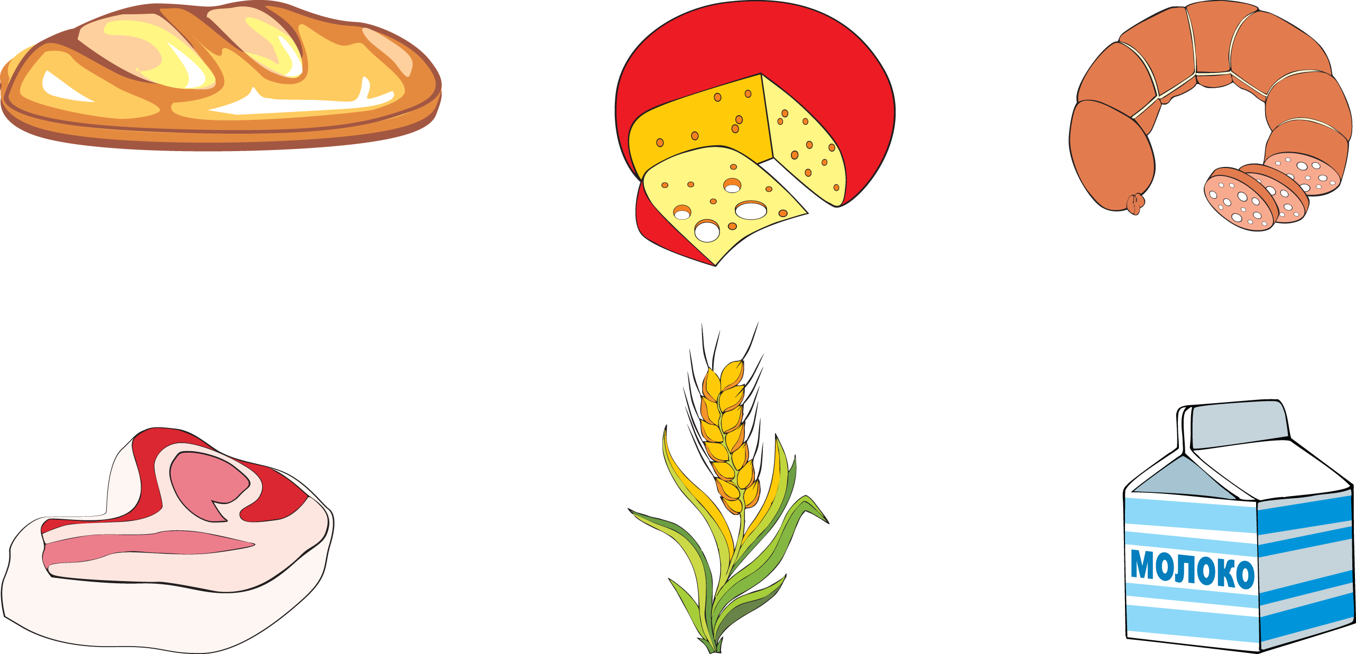
Визначте, що з чого зроблено, та поєднайте в пари.

Slide 5
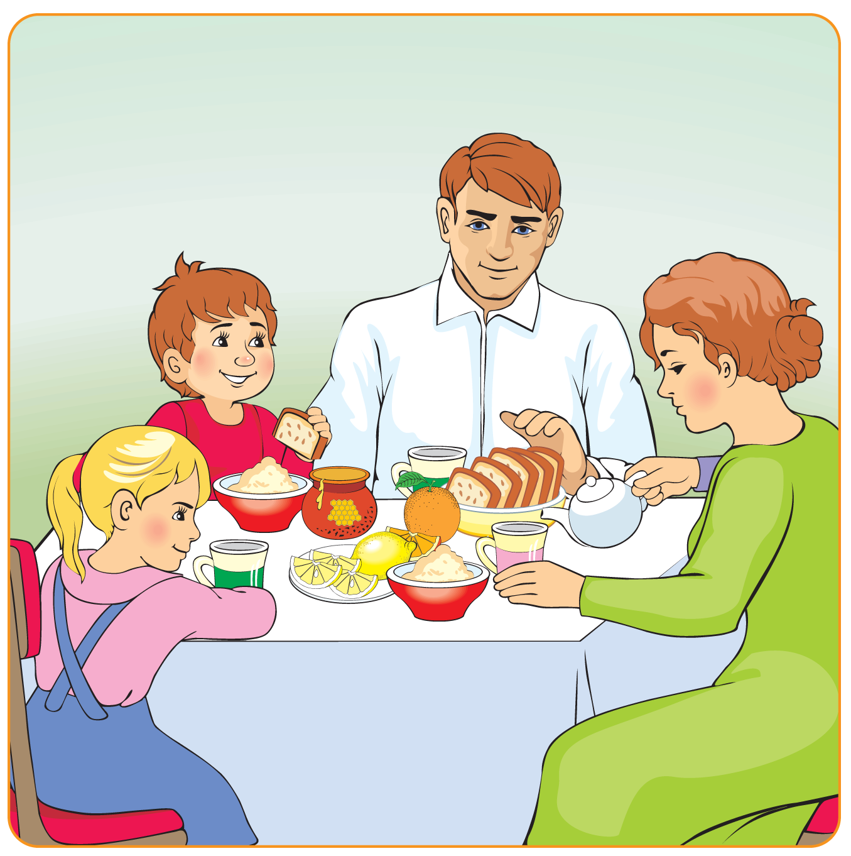
Розгляньте, які страви стоять на столі. Назвіть їх. Чи вони корисні? Розкажіть про свою улюблену страву.

